Slide 1

Artificial Intelligence und Deep Learning in Python

Slide 2
Reinforcement Learning
Policy Gradient: Advantage-Actor-Critic (A2C)
Approximation der optimalen Policy durch den Actor
Der Critic soll dem Actor sagen, ob die genommene Aktion eine gute Idee war
Das Update der Gewichte kann entweder nach jedem Schritt oder nach jeder Episode stattfinden (One-Step vs. Monte Carlo)

Slide 3
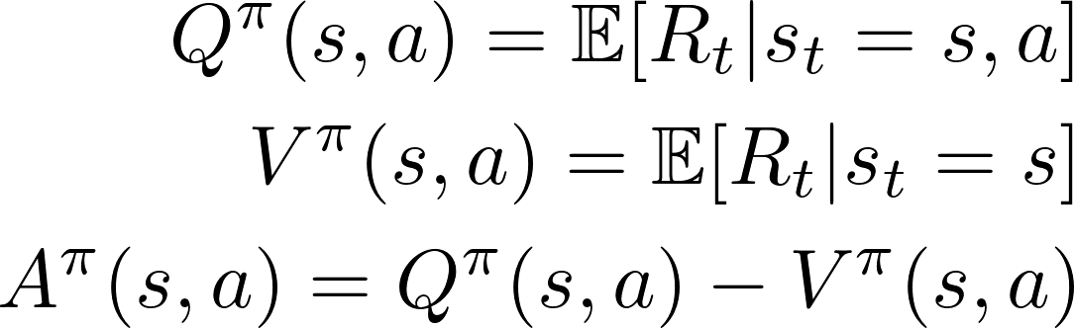
Reinforcement Learning
Policy Gradient: Advantage-Actor-Critic (A2C)

Slide 4
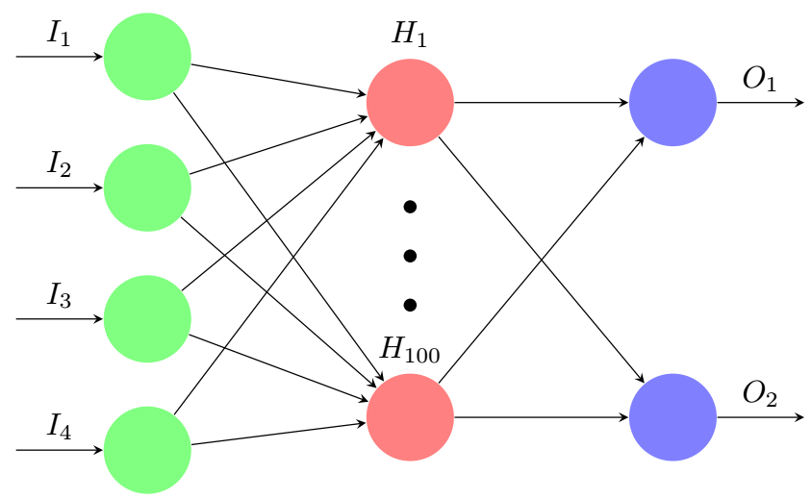
Reinforcement Learning
Policy Gradient: Advantage-Actor-Critic (A2C)

Slide 5
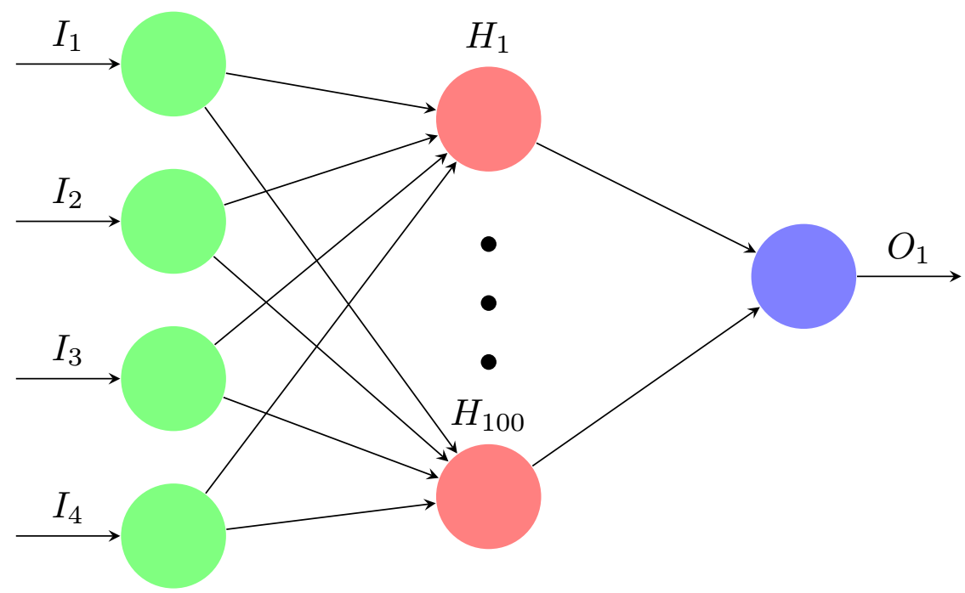
Reinforcement Learning
Policy Gradient: Advantage-Actor-Critic (A2C)

